Slide 1
Медиа и информационная грамотность и открытые образовательные ресурсы в деятельности ИИТО ЮНЕСКО
Светлана Князева
Институт ЮНЕСКО по информационным технологиям в образовании
Двадцатая юбилейная международная конференция Крым’ 2013
«Библиотеки и информационные ресурсы в современном мире науки, культуры, образования и бизнеса»
Судак, Автономная Республика Крым, Украина 8–16 июня, 2013 г.

Slide 2
Медийная и информационная грамотность
Двадцатая юбилейная международная конференция Крым’ 2013
«Библиотеки и информационные ресурсы в современном мире науки, культуры, образования и бизнеса»
Судак, Автономная Республика Крым, Украина 8–16 июня, 2013 г.

Slide 3
ЮНЕСКО поддерживает и пропагандирует идею грамотности как неотъемлемой части права на образование в условиях, когда информация, ИКТ и СМИ играют важнейшую роль в создании грамотного общества.
Конференции ЮНЕСКО: Грюнвальд (1982 г.), Вена (1999 г.), Севилья (2002 г.), Александрия (2005 г.) – Александрийская декларация, Париж (2007 г.) – Парижская повестка
Двадцатая юбилейная международная конференция Крым’ 2013
«Библиотеки и информационные ресурсы в современном мире науки, культуры, образования и бизнеса»
Судак, Автономная Республика Крым, Украина 8–16 июня, 2013 г.

Slide 4
Основные компоненты, входящие в понятие «медийной и информационной грамотности» ЮНЕСКО
Медийная грамотность
Информационная грамотность
Свобода самовыражения и информационная грамотность
Библиотечная грамотность
Новостная грамотность
Компьютерная грамотность
Интернет-грамотность
Цифровая грамотность
Кинограмотность
Грамотность в использовании элект ронных игр
Телевизионная грамотность, грамотность в сфере рекламы
Двадцатая юбилейная международная конференция Крым’ 2013
«Библиотеки и информационные ресурсы в современном мире науки, культуры, образования и бизнеса»
Судак, Автономная Республика Крым, Украина 8–16 июня, 2013 г.

Slide 5
Медийная и информационная грамотность: программа обучения педагогов, ЮНЕСКО
медийная грамотность - «активное или пассивное восприятие и использование материалов медиа, включая их критическое восприятие и осознанную оценку, используемые ими методы и их влияние»
информационная грамотность - «способность осознавать необходимость получения информации, а также находить, оценивать, эффективно использовать и распространять информацию в различных форматах».
Двадцатая юбилейная международная конференция Крым’ 2013
«Библиотеки и информационные ресурсы в современном мире науки, культуры, образования и бизнеса»
Судак, Автономная Республика Крым, Украина 8–16 июня, 2013 г.

Slide 6
Термин «медийная и информационная грамотность» «определяет основные компетенции, необходимые для эффективного использования медиа и других поставщиков информации и развития навыков критического мышления и обучения на протяжении всей жизни для общения и реализации активной гражданской позиции» (Педагогические аспекты формирования медийной и информационной грамотности, ЮНЕСКО, 2012).
Двадцатая юбилейная международная конференция Крым’ 2013
«Библиотеки и информационные ресурсы в современном мире науки, культуры, образования и бизнеса»
Судак, Автономная Республика Крым, Украина 8–16 июня, 2013 г.

Slide 7
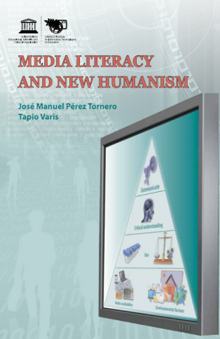
Медиа грамотность и новый гуманизм
Применительно к образованию концепция нового гуманизма - новое кредо ЮНЕСКО - предполагает создание более инклюзивного общества, в котором каждый имеет право голоса в межкультурной коммуникации. Новый гуманизм выдвигает на первый план уважение к культурному разнообразию и формирование медийной грамотности во имя создания новой культуры и гармоничного мира.
Двадцатая юбилейная международная конференция Крым’ 2013
«Библиотеки и информационные ресурсы в современном мире науки, культуры, образования и бизнеса»
Судак, Автономная Республика Крым, Украина 8–16 июня, 2013 г.
Notes:
Добавьте пример или смоделированную ситуацию для обсуждения и применения полученных знаний.

Slide 8
Программа ЮНЕСКО обучения педагогов медийной и информационной грамотности - развитие системы компетенций и содействие в разработке учебных программ по медийной и информационной грамотности в контексте образовательных систем различных стран.
Двадцатая юбилейная международная конференция Крым’ 2013
«Библиотеки и информационные ресурсы в современном мире науки, культуры, образования и бизнеса»
Судак, Автономная Республика Крым, Украина 8–16 июня, 2013 г.
Notes:
Добавьте пример или смоделированную ситуацию для обсуждения и применения полученных знаний.

Slide 9
Педагогические аспекты формирования медийной и информационной грамотности
ИИТО + Финское общество медиаобразования
Роль медиацентров (школы + библиотеки)
Двадцатая юбилейная международная конференция Крым’ 2013
«Библиотеки и информационные ресурсы в современном мире науки, культуры, образования и бизнеса»
Судак, Автономная Республика Крым, Украина 8–16 июня, 2013 г.
Notes:
Добавьте пример или смоделированную ситуацию для обсуждения и применения полученных знаний.

Slide 10
Цифровая грамотность в образовании
Грамотность – это способность выявлять, понимать, интерпретировать, создавать, коммуницировать, вычислять и использовать печатные и рукописные материалы в различных контекстах.
Двадцатая юбилейная международная конференция Крым’ 2013
«Библиотеки и информационные ресурсы в современном мире науки, культуры, образования и бизнеса»
Судак, Автономная Республика Крым, Украина 8–16 июня, 2013 г.
Notes:
Добавьте пример или смоделированную ситуацию для обсуждения и применения полученных знаний.

Slide 11
Открытые образовательные ресурсы
Двадцатая юбилейная международная конференция Крым’ 2013
«Библиотеки и информационные ресурсы в современном мире науки, культуры, образования и бизнеса»
Судак, Автономная Республика Крым, Украина 8–16 июня, 2013 г.

Slide 12
ЮНЕСКО содействует продвижению открытых образовательных ресурсов (ООР) с 2002 г. В интересах обеспечения более широкого доступа к качественному образованию и обучению на протяжении всей жизни (Forum on Open Courseware for Developing Countries, UNESCO, Paris, 1-3 July, 2002).
20-22 июня 2012 г. - Всемирный Конгресс по открытым образовательным ресурсам. Министры образования и представители государств-членов ЮНЕСКО одобрили Парижскую
Декларацию по ООР
Двадцатая юбилейная международная конференция Крым’ 2013
«Библиотеки и информационные ресурсы в современном мире науки, культуры, образования и бизнеса»
Судак, Автономная Республика Крым, Украина 8–16 июня, 2013 г.

Slide 13
Идеология движения ООР изложена в монографии “Giving Knowledge for Free” Центра исследований и инноваций в области образования ОЭСР (2007 г.):
доступ к академическим и научным результатам, а также материалам, имеющим культурное значение, созданным за счет государственных средств, для образовательных целей должен быть бесплатным.
Двадцатая юбилейная международная конференция Крым’ 2013
«Библиотеки и информационные ресурсы в современном мире науки, культуры, образования и бизнеса»
Судак, Автономная Республика Крым, Украина 8–16 июня, 2013 г.

Slide 14
Кейптаунская декларация об открытом образовании (2007) призывает деятелей образования, авторов, издателей и организации открыть доступ к их ресурсам: ООР должны быть доступны на основе открытых лицензий и публиковаться в форматах, облегчающих их использование и редактирование на основе различных технологических платформ. По мере возможности их следует также сделать доступными лицам с ограниченными способностями и имеющим ограниченный доступ к Интернету.
Двадцатая юбилейная международная конференция Крым’ 2013
«Библиотеки и информационные ресурсы в современном мире науки, культуры, образования и бизнеса»
Судак, Автономная Республика Крым, Украина 8–16 июня, 2013 г.

Slide 15
Hewlett Foundation - MIT – 2001 г.
В 2006 г. более 3000 открытых курсов (OCW) были доступны в 2006 г. в 300 университетах США (MIT), Китае (CORE Consortium), Японии (JOCW Consortium), Франции (Paris Tech OCW project), Великобритании (Open University UK), Австралии (AEShare Net) и Европе (MORIL).
Создание и развитие репозиториев ООР в Интернете: MERLOT (США), ARIADNE (ЕС), UN University OpenCourseWare (ООН), LORNET (Канада), EduCommons, European Schoolnet, LACRO (Latin-American Community of Learning Objects), NIME-glad, и другие.
Двадцатая юбилейная международная конференция Крым’ 2013
«Библиотеки и информационные ресурсы в современном мире науки, культуры, образования и бизнеса»
Судак, Автономная Республика Крым, Украина 8–16 июня, 2013 г.

Slide 16
Форматы ООР
OpenCourseWare основаны на традиционных образова-тельных курсах, разработанных для очного обучения в университетах (MIT OCW) с использованием новейших технологий. The OpenCourseWare Consortium объединяет 183 вуза и ассоциированных организаций из 40 стран.
Открытые курсы, основанные на материалах для открытого/дистанционного образования (OpenLearn OU UK);
Массовые открытые онлайн курсы – кластеры университетов.
Двадцатая юбилейная международная конференция Крым’ 2013
«Библиотеки и информационные ресурсы в современном мире науки, культуры, образования и бизнеса»
Судак, Автономная Республика Крым, Украина 8–16 июня, 2013 г.

Slide 17
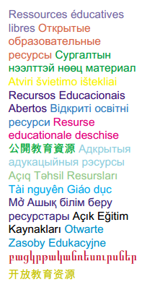
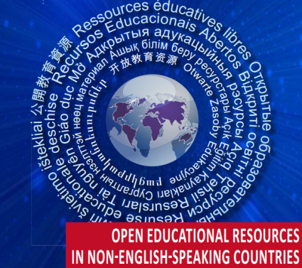
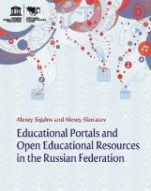
Проект ИИТО
ОТКРЫТЫЕ ОБРАЗОВАТЕЛЬНЫЕ РЕСУРСЫ
В НЕАНГЛОЯЗЫЧНЫХ СТРАНАХ
Двадцатая юбилейная международная конференция Крым’ 2013
«Библиотеки и информационные ресурсы в современном мире науки, культуры, образования и бизнеса»
Судак, Автономная Республика Крым, Украина 8–16 июня, 2013 г.

Slide 18
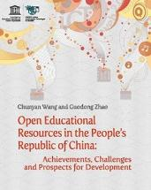
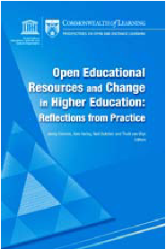
Проект ИИТО
ОТКРЫТЫЕ ОБРАЗОВАТЕЛЬНЫЕ РЕСУРСЫ
В НЕАНГЛОЯЗЫЧНЫХ СТРАНАХ
Армения
Азербайджан
Беларусь
Бразилия
Китай
Франция
Япония
Казахстан
Киргизская Республика
Двадцатая юбилейная международная конференция Крым’ 2013
«Библиотеки и информационные ресурсы в современном мире науки, культуры, образования и бизнеса»
Судак, Автономная Республика Крым, Украина 8–16 июня, 2013 г.

Slide 19
Проект ИИТО
ОТКРЫТЫЕ ОБРАЗОВАТЕЛЬНЫЕ РЕСУРСЫ
В НЕАНГЛОЯЗЫЧНЫХ СТРАНАХ
Латвия
Литва
Молдова
Монголия
Польша
Россия
Турция
Украина
Узбекистан
Двадцатая юбилейная международная конференция Крым’ 2013
«Библиотеки и информационные ресурсы в современном мире науки, культуры, образования и бизнеса»
Судак, Автономная Республика Крым, Украина 8–16 июня, 2013 г.

Slide 20
Факторы, побуждающие к созданию и использованию ООР
Интерес к созданию инновационных ресурсов;
Желание расширить доступ студентов и коллег к своим материалам;
Повышение видимости учебного заведения;
Повышение качества образования;
Разработка ООР вменена в обязанность преподавателей администрацией образовательного учреждения;
Разработка ООР обеспечивает дополнительные баллы при аттестации преподавателей;
Получение дополнительного вознаграждения;
Снижение расходов на разработку курсов
Двадцатая юбилейная международная конференция Крым’ 2013
«Библиотеки и информационные ресурсы в современном мире науки, культуры, образования и бизнеса»
Судак, Автономная Республика Крым, Украина 8–16 июня, 2013 г.

Slide 21
Факторы, препятствующие внедрению ООР:
Не существует методик обеспечения качества ООР;
«Культурный барьер» – неготовность делиться своим интеллектуальным продуктом бесплатно.
Недостаточная осведомленность о правах интеллектуальной собственности. Использованию чужих материалов препятствует опасение нарушить эти права и быть обвиненным в плагиате
Представление о том, что чужие ресурсы не соответствуют местным потребностям или невысокого качества. Выше ценится контент собственного производства и считается нецелесообразным тратить усилия на преподавание с использованием чужих материалов.
Двадцатая юбилейная международная конференция Крым’ 2013
«Библиотеки и информационные ресурсы в современном мире науки, культуры, образования и бизнеса»
Судак, Автономная Республика Крым, Украина 8–16 июня, 2013 г.

Slide 22
Факторы, препятствующие внедрению ООР:
Текущий уровень развития инфраструктуры ИКТ недостаточен для поддержки развития ООР;
Отсутствие или недостаточные навыки ИКТ (для использования программного обеспечения с открытым кодом или ООР в учебной практике) у преподавателей.
Отсутствует система поощрения/стимулирования внедрения ООР в образовательную практику;
Для развития ООР-движения необходимы усилия «сверху» и «снизу»: необходимо принятие стратегических решений на национальном уровне , поддержка администрации на уровне образовательных учреждений и действия самих деятелей образования.
Двадцатая юбилейная международная конференция Крым’ 2013
«Библиотеки и информационные ресурсы в современном мире науки, культуры, образования и бизнеса»
Судак, Автономная Республика Крым, Украина 8–16 июня, 2013 г.

Slide 23
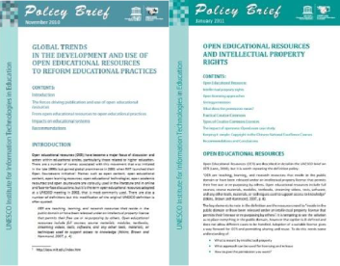
Аналитическая записка ИИТО «Глобальные тенденции в развитии и использовании открытых образовательных ресурсов и их роль в реформе образования», предлагает обзор основных современных тенденций
использования открытых ресурсов в образовательных целях. В аналитической записке ИИТО «Открытые образовательные ресурсы и права интеллектуальной собственности» рассмотрены вопросы прав интеллектуальной собственности применительно к совместному использованию образовательных ресурсов.
Двадцатая юбилейная международная конференция Крым’ 2013
«Библиотеки и информационные ресурсы в современном мире науки, культуры, образования и бизнеса»
Судак, Автономная Республика Крым, Украина 8–16 июня, 2013 г.

Slide 24
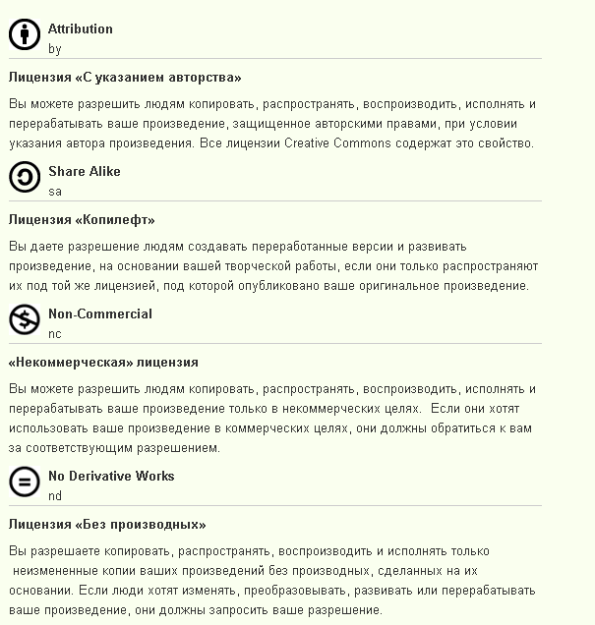
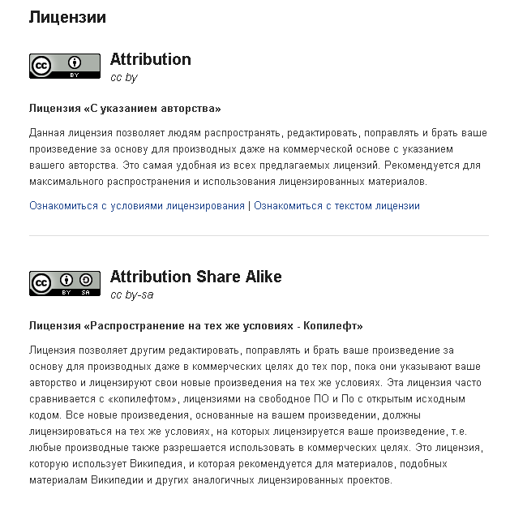
http://creativecommons.ru/licenses
Двадцатая юбилейная международная конференция Крым’ 2013
«Библиотеки и информационные ресурсы в современном мире науки, культуры, образования и бизнеса»
Судак, Автономная Республика Крым, Украина 8–16 июня, 2013 г.

Slide 25
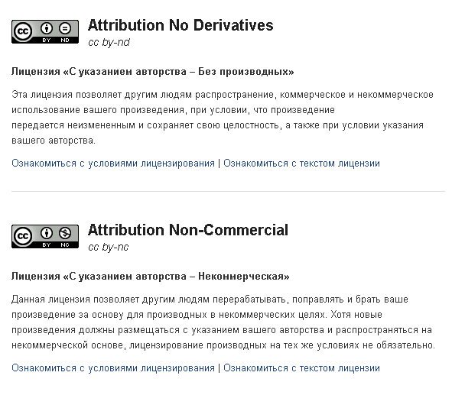
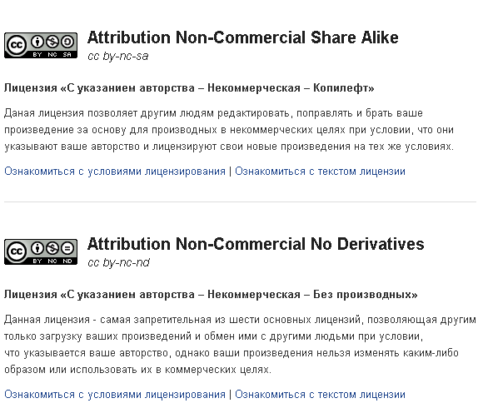
http://creativecommons.ru/licenses
Двадцатая юбилейная международная конференция Крым’ 2013
«Библиотеки и информационные ресурсы в современном мире науки, культуры, образования и бизнеса»
Судак, Автономная Республика Крым, Украина 8–16 июня, 2013 г.

Slide 26
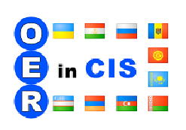
Благодарю за внимание!
Все публикации доступны на http://iite.unesco.org
s.knyazeva@unesco.org
Двадцатая юбилейная международная конференция Крым’ 2013
«Библиотеки и информационные ресурсы в современном мире науки, культуры, образования и бизнеса»
Судак, Автономная Республика Крым, Украина 8–16 июня, 2013 г.

